Slide 1
ΓυΜΝΑΣΙΟ ΠΕΡΔΙΚΑΣ ΘΕΣΠΡΩΤΙΑΣ
ΓΝΩΡΙΣΤΕ ΤΟ ΣΧΟΛΕΙΟ ΜΑΣ……

Slide 2
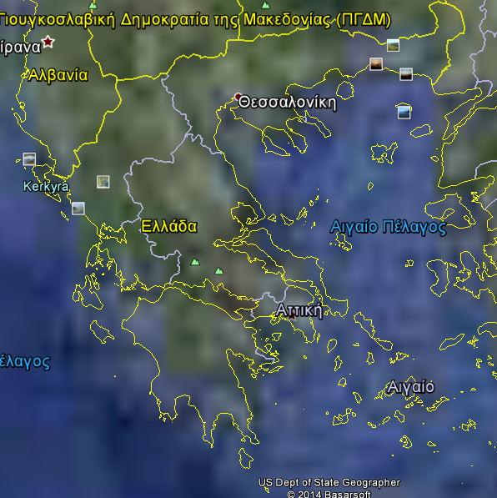
ΠΟΥ ΒΡΙΣΚΟΜΑΣΤΕ
Το Γυμνάσιο Πέρδικας βρίσκεται στο Νομό Θεσπρωτίας
στην Ελλάδα

Slide 3
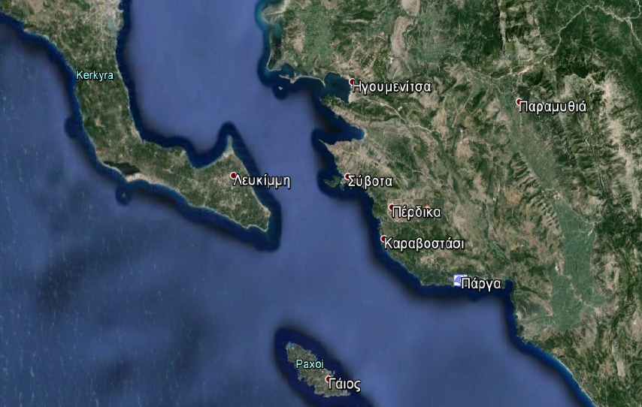
ΠΟΥ ΒΡΙΣΚΟΜΑΣΤΕ
Το Γυμνάσιο Πέρδικας βρίσκεται στο Νομό Θεσπρωτίας

Slide 4
Περδικα θεσπρωτιασ
Η Πέρδικα, είναι ελληνική ορεινή και παραθαλάσσια κωμόπολη του δήμου Ηγουμενίτσας της περιφερειακής ενότητας Θεσπρωτίας με 1476 μόνιμους κατοίκους σύμφωνα με την απογραφή του 2011
Το κέντρο της κωμόπολης βρίσκεται σε υψόμετρο 230μ
Απέχει 33 Χλμ νότια της Ηγουμενίτσας
Βρίσκεται απέναντι από την Κέρκυρα και τους Παξούς και ταυτόχρονα ανάμεσα από τα Σύβοτα και την Πάργα

Slide 5
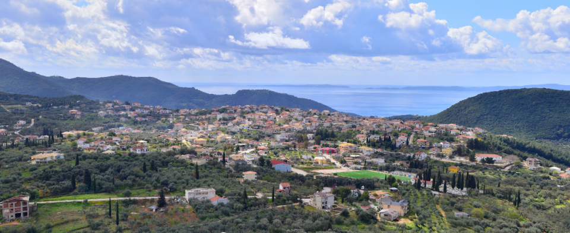
Περδικα θεσπρωτιασ
Μεγάλο της προνόμιο αποτελεί το ότι συνδυάζει άψογα βουνό και θάλασσα. Άρα, αποτελεί προορισμό τόσο για καλοκαιρινές διακοπές όσο και για χειμερινές
Εδώ βρίσκεται το Γυμνάσιο Πέρδικας

Slide 6
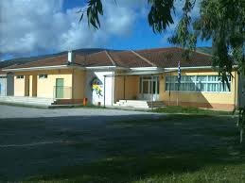
Γυμνασιο περδικασ θεσπρωτιασ
Το Γυμνάσιο ιδρύθηκε το 1994
Το σχολικό έτος 2014-15 έχει 42 μαθητές:
Α Γυμνασίου: 15 μαθητές
Β Γυμνασίου: 10 μαθητές
Γ Γυμνασίου: 17 μαθητές

Slide 7
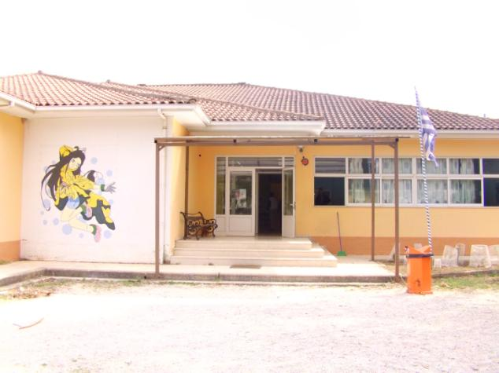
Ας περιηγηθούμε στο σχολείο μας …
Κύρια είσοδος

Slide 8
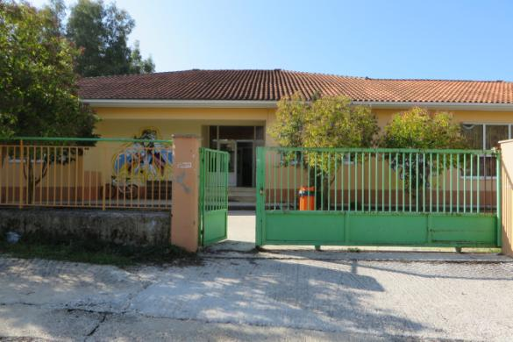
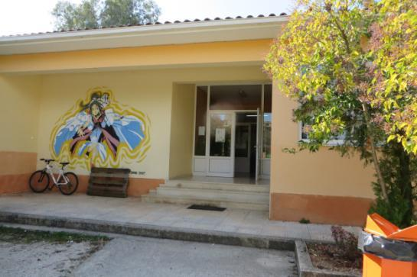
Ας περιηγηθούμε στο σχολείο μας …
Πίσω είσοδος

Slide 9
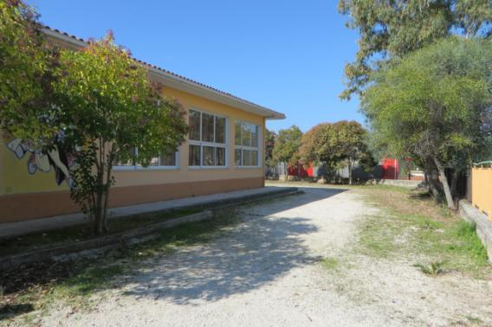
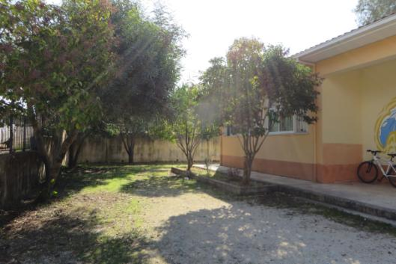
Ας περιηγηθούμε στο σχολείο μας …
Εξωτερικοί χώροι-αυλή

Slide 10
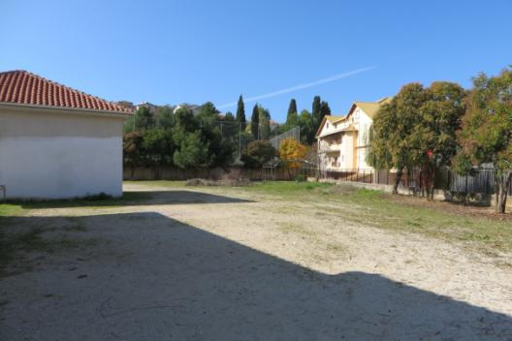
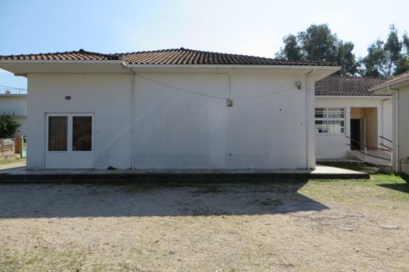
Ας περιηγηθούμε στο σχολείο μας …
Εξωτερικοί χώροι- αυλή

Slide 11
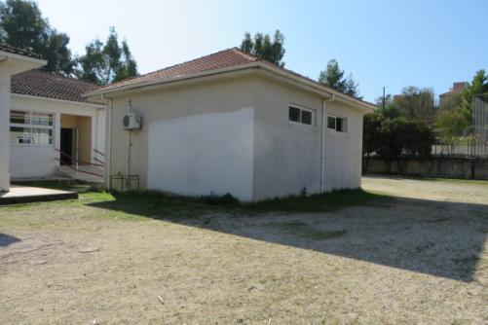
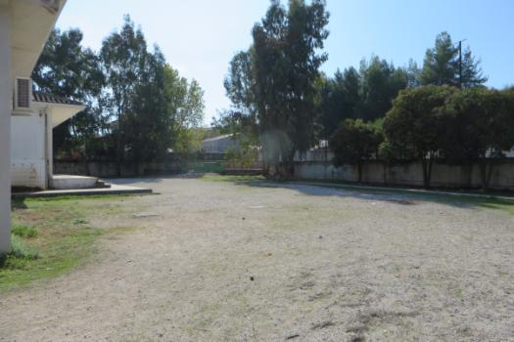
Ας περιηγηθούμε στο σχολείο μας …
Εξωτερικοί χώροι- αυλή

Slide 12
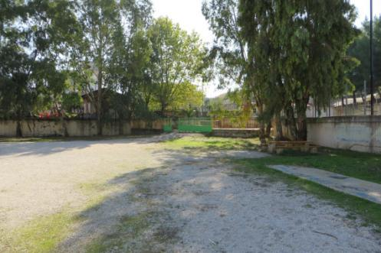
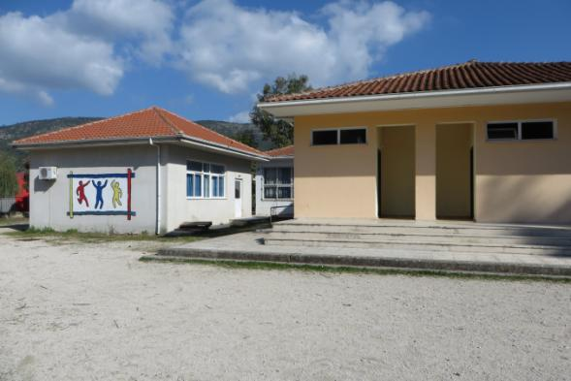

Ας περιηγηθούμε στο σχολείο μας …
Εξωτερικοί χώροι- αυλή

Slide 13
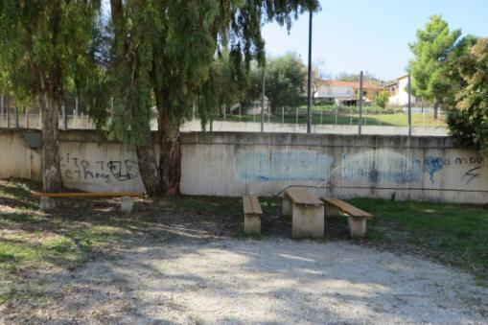
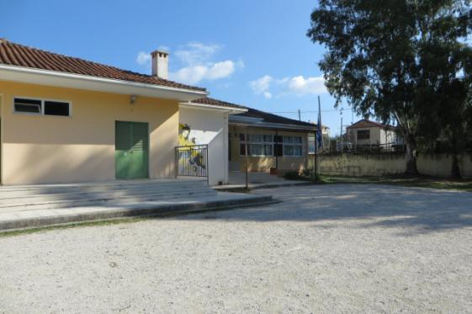
Ας περιηγηθούμε στο σχολείο μας …
Εξωτερικοί χώροι- αυλή

Slide 14
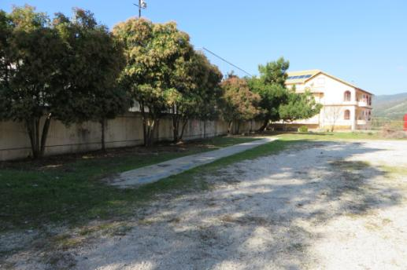
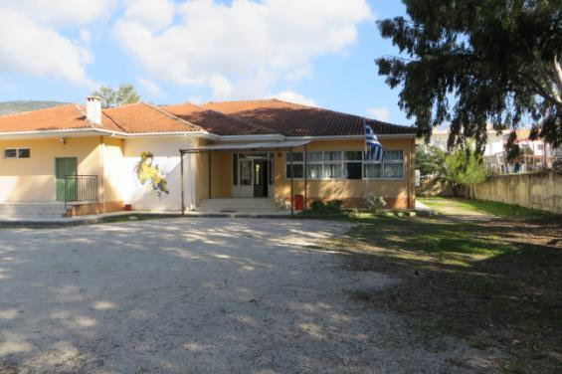
Ας περιηγηθούμε στο σχολείο μας …
Εξωτερικοί χώροι- αυλή

Slide 15
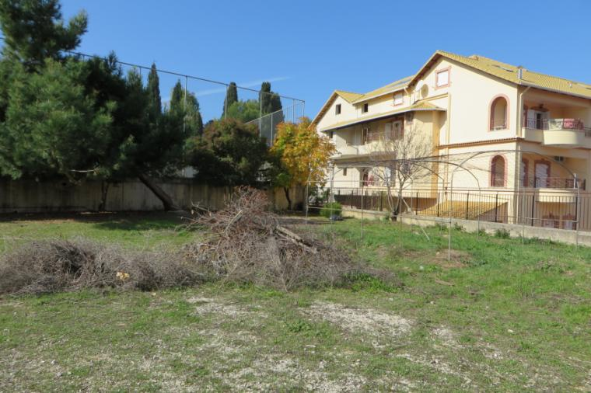
Ας περιηγηθούμε στο σχολείο μας …
Εγκαταλελειμμένο θερμοκήπιο-ξερά χόρτα

Slide 16
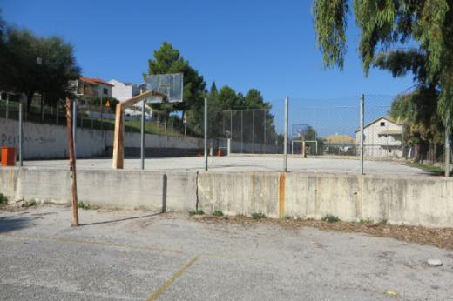
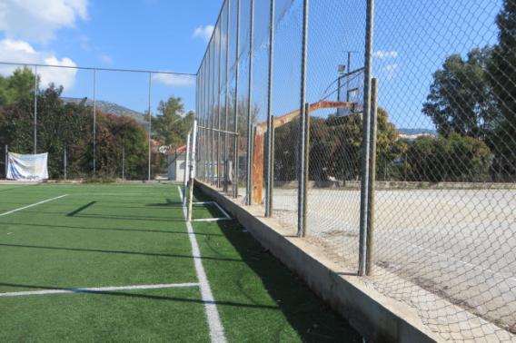
Ας περιηγηθούμε στο σχολείο μας …
Γήπεδα-χώροι άθλησης

Slide 17
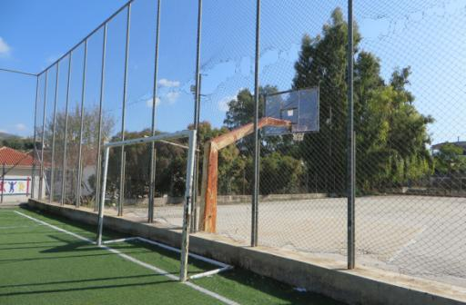
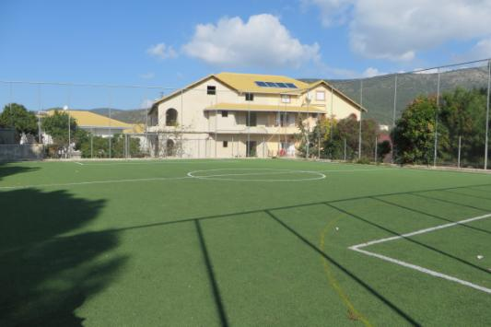
Ας περιηγηθούμε στο σχολείο μας …
Γήπεδα-χώροι άθλησης

Slide 18
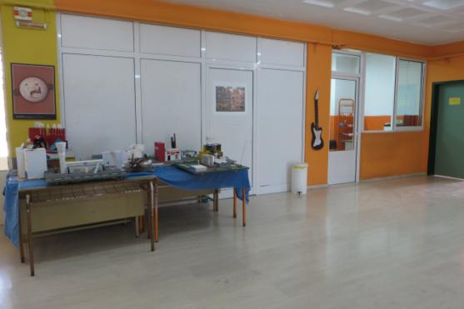
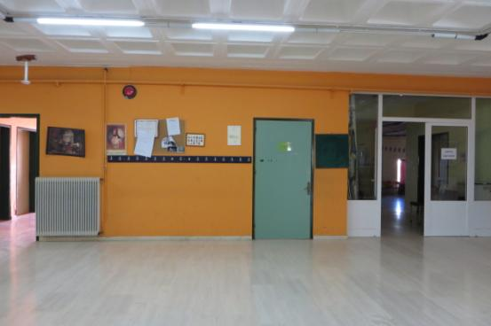
Ας περιηγηθούμε στο σχολείο μας …
Εσωτερικοί χώροι

Slide 19
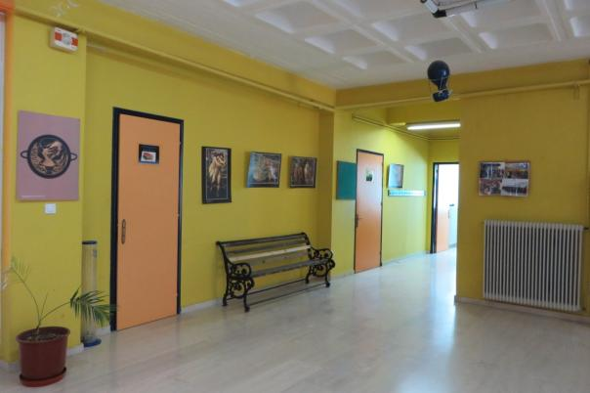
Ας περιηγηθούμε στο σχολείο μας …
Εσωτερικοί χώροι

Slide 20
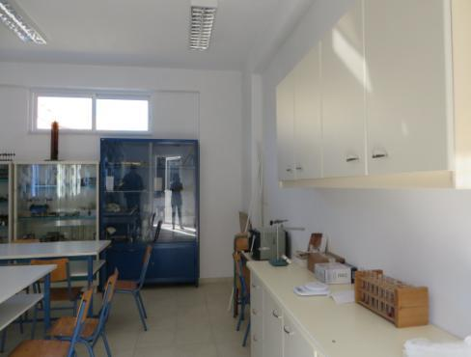
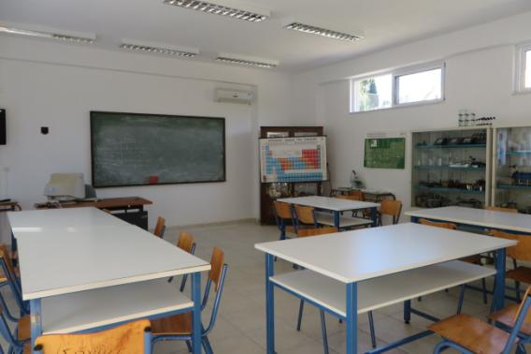
Ας περιηγηθούμε στο σχολείο μας …
Εργαστήριο Φυσικών Επιστημών

Slide 21
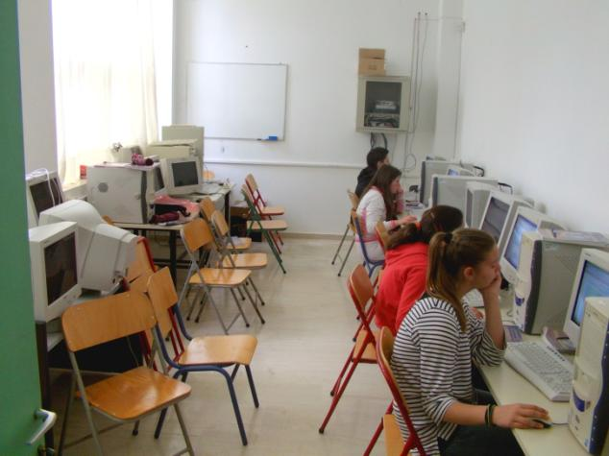
Ας περιηγηθούμε στο σχολείο μας …
Εργαστήριο Πληροφορικής

Slide 22
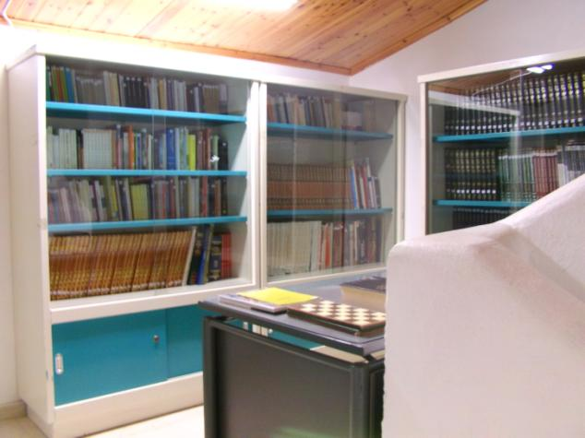
Ας περιηγηθούμε στο σχολείο μας …
Η βιβλιοθήκη

Slide 23
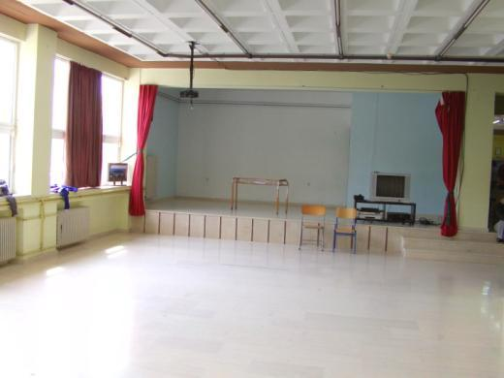
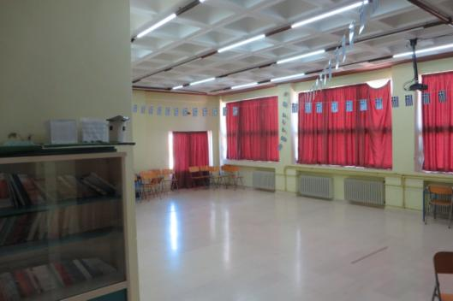
Ας περιηγηθούμε στο σχολείο μας …
Αίθουσα τελετών

Slide 24
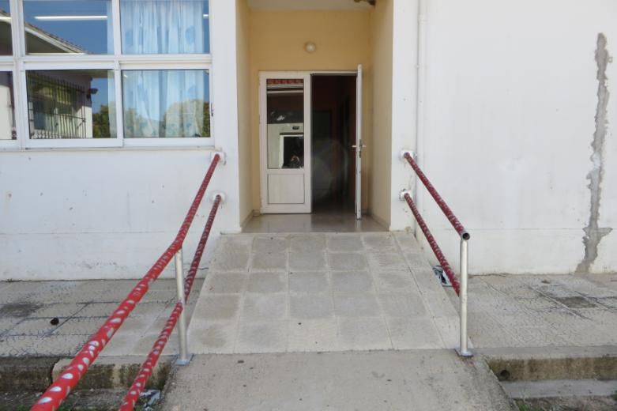
Ας περιηγηθούμε στο σχολείο μας …
Παράπλευρη είσοδος-σύνδεση με το εργαστήριο Φυσικών Επιστημών

Slide 25
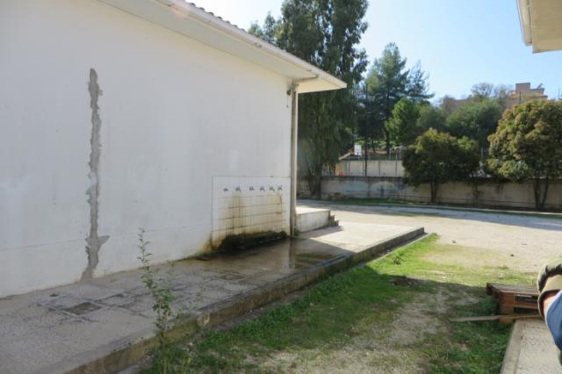
Ας περιηγηθούμε στο σχολείο μας …
Βρύσες

Slide 26
Γυμνασιο περδικασ θεσπρωτιασ
Αυτούς τους χώρους θέλουμε να διαμορφώσουμε και να αλλάξουμε.
Έχουμε σχέδια και όρεξη για δουλειά
….για να δούμε τα αποτελέσματα την άνοιξη..
Μέχρι τότε…we will be in touch!!!

